Slide 1

KÍNH CHÀO QUÝ THẦY CÔ GIÁO
Môn: Tự nhiên và Xã hội

Slide 2
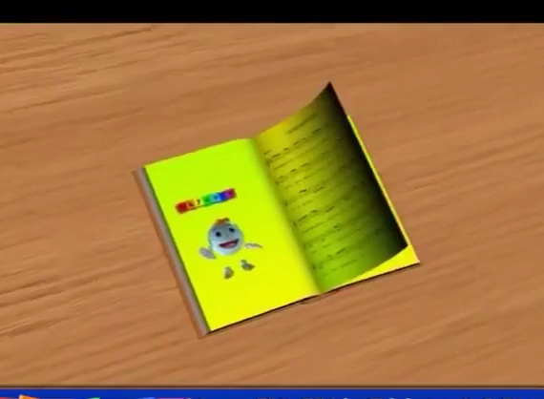

Slide 3

ÔN BÀI CŨ
- Vì sao ban ngày không cần đèn mà ta vẫn nhìn thấy mọi vật?
- Nêu vai trò của mặt trời đối với con người, động vật, thực vật ?

Slide 4
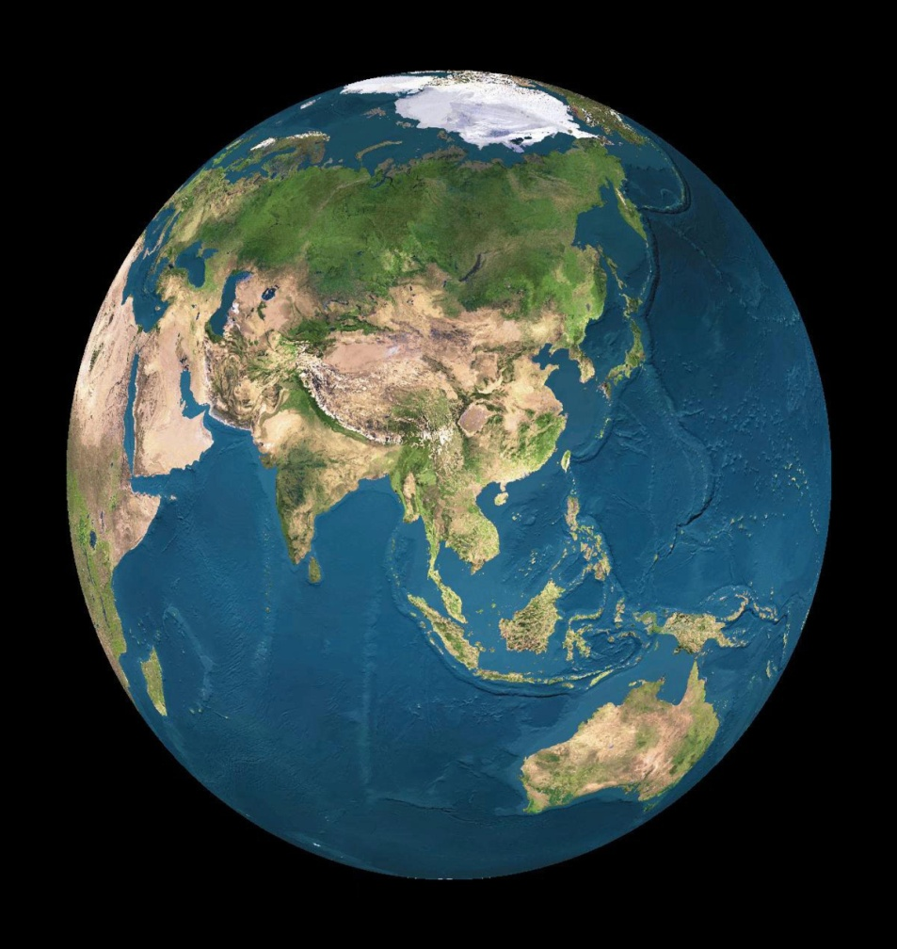
- Theo em, Trái Đất có dạng hình gì?
Trái Đất có dạng hình cầu và hơi dẹt ở hai đầu.

Slide 5
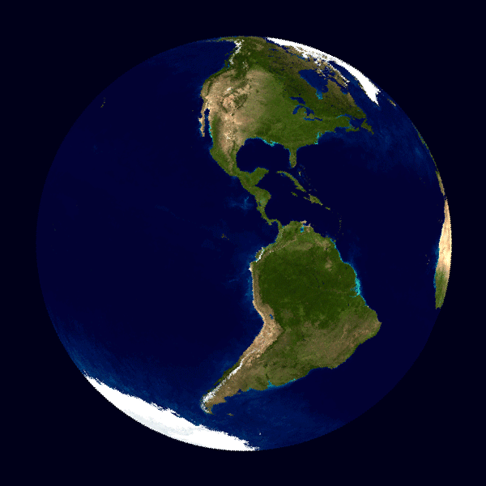

Slide 6
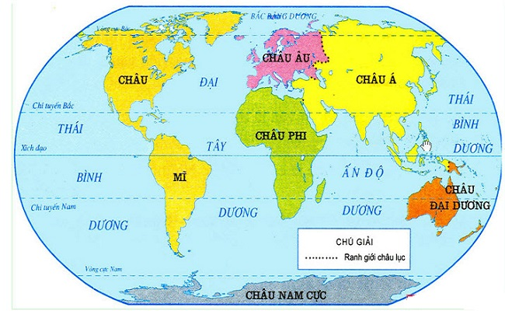
BẢN ĐỒ THẾ GIỚI

Slide 7
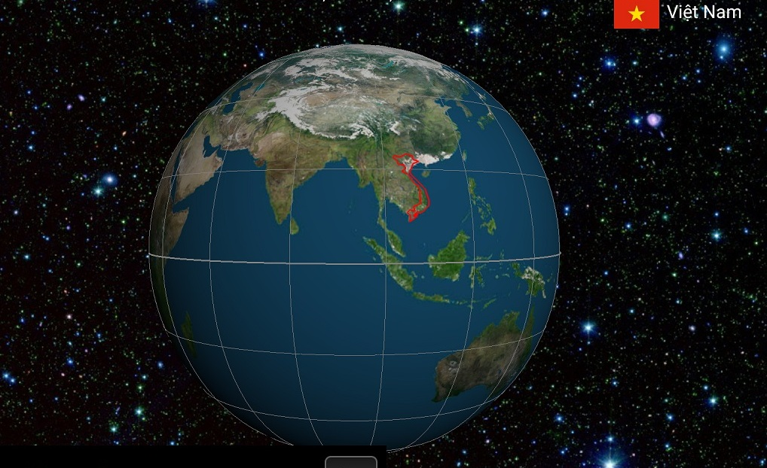

Slide 8
BẢN ĐỒ THẾ GIỚI

Slide 9
- Em có nhận xét gì về kích thước của Trái Đất ?
Trái Đất có kích thước rất lớn.

Slide 10
Trái Đất rất lớn và có dạng hình cầu.

Slide 11
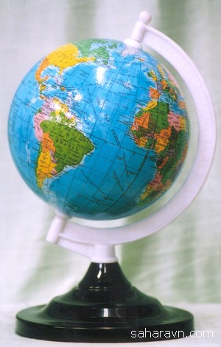
Phiếu thảo luận
Quan sát hình trong SGK và chỉ trên quả địa cầu về:
- Cấu tạo của quả địa cầu ?
- Xác định vị trí: cực Bắc, cực Nam, xích đạo, Bắc bán cầu, Nam bán cầu trên quả địa cầu.
- Đặt quả địa cầu trên bàn, trục của quả địa cầu nghiêng hay thẳng đứng so với mặt bàn?
- Em có nhận gì về màu sắc trên bề mặt quả địa cầu?

Slide 12
- Cấu tạo của quả địa cầu ?
- Đặt quả địa cầu trên bàn, trục của quả địa cầu nghiêng hay thẳng đứng so với mặt bàn?
- Xác định vị trí: cực Bắc, cực Nam, xích đạo, Bắc bán cầu, Nam bán cầu trên quả địa cầu.

Slide 13
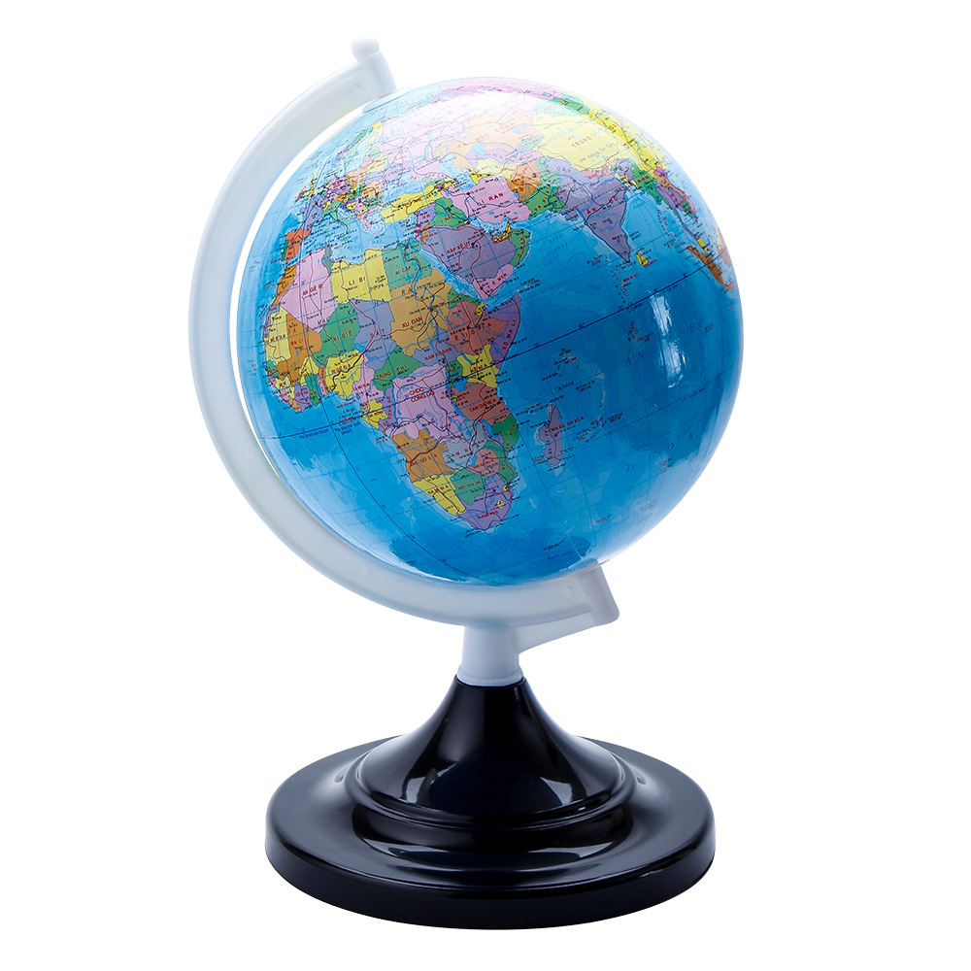
Trên bề mặt quả địa cầu có những màu sắc nào? Màu sắc đó chỉ gì?
Những màu sắc chủ yếu trên quả địa cầu là:
Màu xanh lá cây :
chỉ đồng bằng
Màu vàng, màu da cam:
Đồi núi, cao nguyên,…
Màu xanh lơ thường dùng để chỉ
biển

Slide 14

- Hãy quan sát và rút ra những điểm khác nhau giữa quả địa cầu và Trái Đất?
 Trái Đất không có giá đỡ và không có trục xuyên qua, Trái Đất nằm lơ lửng trong không gian.

Slide 15
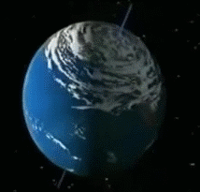
Cực Bắc
Bắc bán cầu
Xích đạo
Cực Nam
Nam bán cầu

Slide 16
Quả địa cầu là mô hình thu nhỏ của Trái Đất. Nó giúp ta hình dung được hình dạng, độ nghiêng và bề mặt Trái Đất.

Slide 17

Trò chơi
Rung Chuông Vàng
Chọn A, hoặc B, hoặc C

Slide 18
1
2
3
4
5
6
7
8
9
10
HẾT GIỜ
A. Cực Nam
B. Cực Bắc
C. Xích đạo
Quả địa cầu

Slide 19
HẾT GIỜ
1
2
3
4
5
6
7
8
9
10
A. Bắc bán cầu
B. Nam bán cầu
C. Xích đạo
Quả địa cầu

Slide 20
HẾT GIỜ
1
2
3
4
5
6
7
8
9
10
A. Nam bán cầu
B. Bắc bán cầu
C. Cực Nam
Quả địa cầu

Slide 21
HẾT GIỜ
1
2
3
4
5
6
7
8
9
10
A. Cực Bắc
B. Nam bán cầu
C. Bắc bán cầu
Quả địa cầu

Slide 22
HẾT GIỜ
1
2
3
4
5
6
7
8
9
10
A. Cực Nam
B. Nam bán cầu
C. Xích đạo
Quả địa cầu

Slide 23
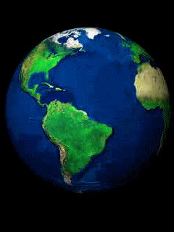

- Trái Đất rất lớn và có hình cầu.
- Quả địa cầu là mô hình thu nhỏ của Trái Đất. Nó giúp ta hình dung được hình dạng, độ nghiêng và bề mặt Trái Đất.

Slide 24
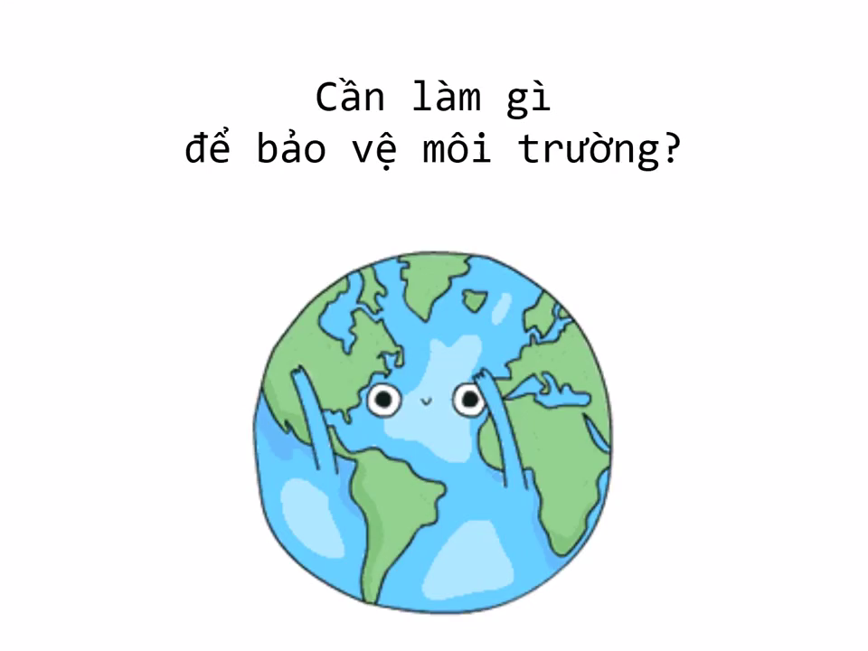

Slide 25


Slide 26




TRÁI ĐẤT NÀY
LÀ CỦA CHÚNG MÌNH
Nhạc và lời: Trương Quang Lục
Lời: Định Hải

Slide 27


Chúc các thầy cô giáo mạnh khoẻ
Chúc các em học giỏi

